Slide 1
JESEŇ - PANI BOHATÁ

Slide 2
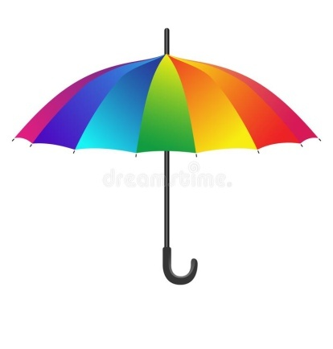
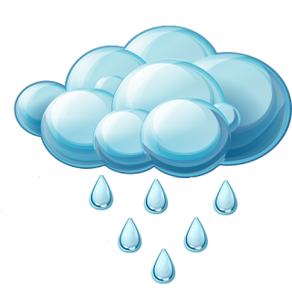
ZNAKY JESENE
- je sychravo, prší, býva hmla

Slide 3
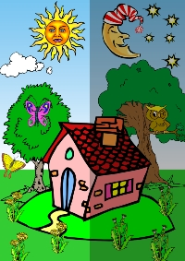
ZNAKY JESENE
- dni sa skracujú
LETO – 20:00
JESEŇ – 20:00

Slide 4
ZNAKY JESENE
- fúka vietor

Slide 5
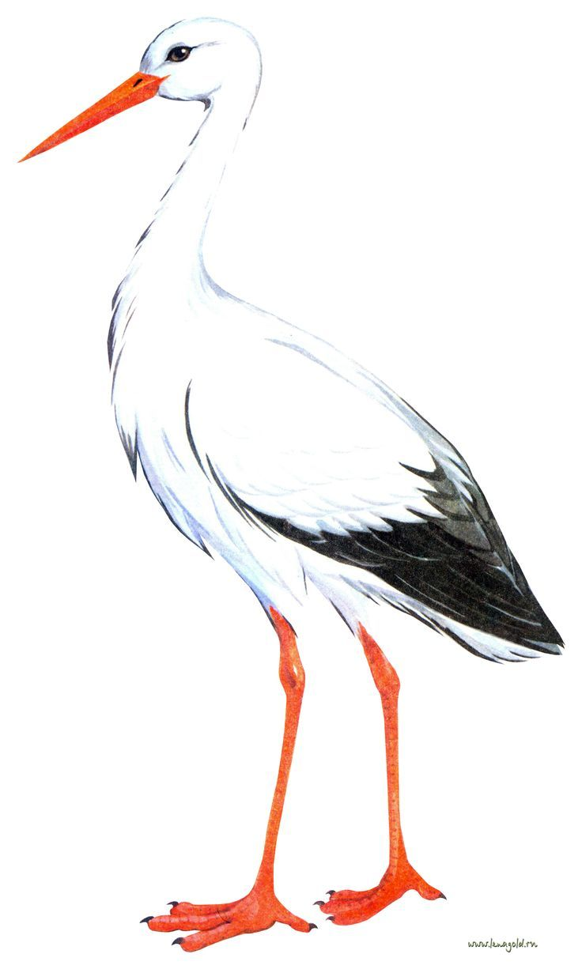
ZNAKY JESENE
- vtáky odlietajú do teplých krajín

Slide 6
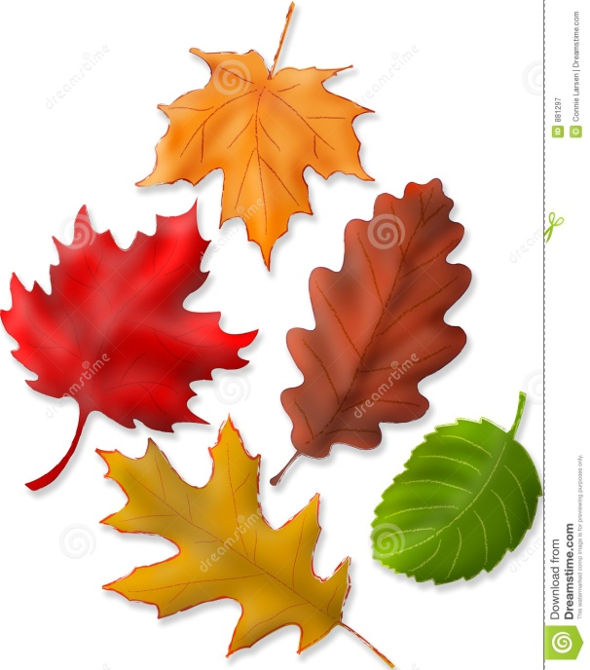
ZNAKY JESENE
- zo stromov opadávajú listy

Slide 7
Jesenné mesiace

Slide 8
Čo patrí k jeseni?
- klikni na obrázok, ktorý si myslíš, že patrí k jeseni

Slide 9
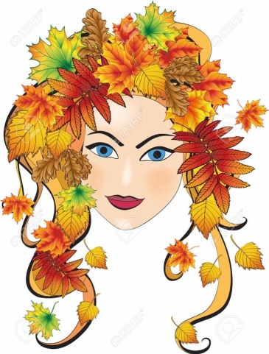
Poznáme krásnu pieseň o jeseni, nezabudli sme ju?
(klikni na obrázok Jesennej pani)
- tento týždeň sa naučíme novú pieseň

Slide 10
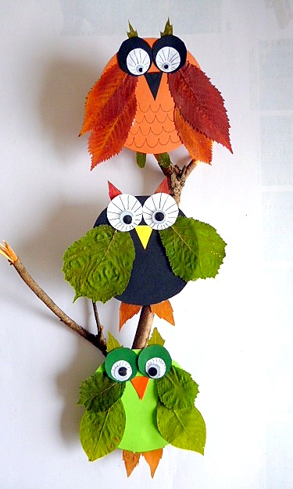
Vyrobíme si ...
Budeme potrebovať:

Slide 11
Boli ste šikovní a pozorní.
Na záver malá odmena:
Pre malých:
https://www.omalovankaonline.com/v-jeseni
Pre veľkých:
https://www.purposegames.com/game/7524e21606

